Slide 1
ความเข้าใจและการใช้ดิจิทัล
รหัสวิชา 4000113
2/2563

Slide 2
Content
รายละเอียดของรายวิชา
แนะนำรายวิชาและวัตถุประสงค์
ชี้แจงเกณฑ์การประเมินผล
แนวคิดเกี่ยวกับความเข้าใจและการใช้ดิจิทัลในชีวิตประจำวันของแต่ละช่วงวัย
ความสำคัญของการมีความเข้าใจและการใช้ดิจิทัล
กรอบแนวคิดสำหรับผู้เรียนในยุคดิจิทัล
ประโยชน์ของการมีทักษะความเข้าใจและการใช้ดิจิทัล
มาตรฐานสมรรถนะสำหรับผู้เรียนในยุคดิจิทัล

Slide 3
รายละเอียดของรายวิชา
แนะนำรายวิชาและวัตถุประสงค์
ชี้แจงเกณฑ์การประเมินผล

Slide 4
อาจารย์ผู้สอนและกลุ่มเรียน
อาจารย์ผู้สอน | ตอนเรียน
ผู้ช่วยศาสตราจารย์วัชรากรณ์ เนตรหาญ | A1
ผู้ช่วยศาสตราจารย์ ดร.สุระสิทธิ์ ทรงม้า | B1
ผู้ช่วยศาสตราจารย์ ดร.ศิริพร ฉิมพลี | C1
ผู้ช่วยศาสตราจารย์ ดร.จิระ จิตสุภา | D1
ผู้ช่วยศาสตราจารย์ ดร.บรรพต พิจิตรกำเนิด | E1
ผู้ช่วยศาสตราจารย์ ดร.บุญญลักษม์ ตำนานจิตร | F1
ผู้ช่วยศาสตราจารย์ ปรมัตถ์ปัญปรัชญ์ ต้องประสงค์ | G1
อาจารย์ชนินทร์ ฐิติเพชรกุล | H1
อาจารย์ผู้สอน | ตอนเรียน
ผู้ช่วยศาสตราจารย์ จุฑาวุฒิ จันทรมาลี | J1
อาจารย์ณรงค์ฤทธิ์ ภิรมย์นก | K1
ผู้ช่วยศาสตราจารย์ ดร.ศิริลักษณ์ หล่อพันธ์มณี | L1
อาจารย์ทินกร ชุนหภัทรกุล | M1
ผู้ช่วยศาสตราจารย์นิพัฒน์ มานะกิจภิญโญ | N1
ผู้ช่วยศาสตราจารย์ ดร.ลัดดา สวนมะลิ | O1
อาจารย์ยุทธภูมิ ภู่ไพบูลย์ | P1

Slide 5
จุดมุ่งหมายของรายวิชา : เพื่อให้ผู้เรียน
1. มีความตระหนัก รู้เท่าทัน และเห็นคุณค่าของการใช้ดิจิทัลอย่างสร้างสรรค์
2. มีความรู้เกี่ยวกับหลักการเข้าถึงและหลักการใช้ดิจิทัลสำหรับการปฏิบัติงาน
และในชีวิตประจำวัน
3. มีความเข้าใจ สามารถอธิบายทฤษฎี หลักการเข้าถึงและหลักการใช้ดิจิทัลสำหรับการปฏิบัติงานและในชีวิตประจำวันได้
4. สามารถนำความรู้ ความเข้าใจและการใช้ดิจิทัลไปใช้ในการแก้ไขปัญหาในสถานการณ์ต่าง ๆ ได้อย่างเหมาะสม
5. สามารถคิดวิเคราะห์ แยกแยะ และสามารถนำความเข้าใจและการใช้ดิจิทัลไปประยุกต์ใช้ได้อย่างเหมาะสมตามแนวทางการเรียนรู้ในศตวรรษที่

Slide 6
แผนการประเมินผลการเรียนรู้
วิธีการประเมิน
การเข้าชั้นเรียน
ผลงานเดี่ยว
ผลงานกลุ่ม
การนำเสนอผลงาน
การสอบปลายภาค
การประเมินผลการศึกษา
แบบอิงเกณฑ์
วิธีประเมิน | สัปดาห์ที่ประเมิน | สัดส่วนของ การประเมินผล
การเข้าชั้นเรียน ผลงานเดี่ยว ผลงานกลุ่ม การนำเสนอผลงาน | 1-15 | 70
การสอบปลายภาค | 17 | 30

Slide 7
เกณฑ์การให้คะแนนใบงาน
ผลการเรียนรู้ | เกณฑ์การให้คะแนน (Rubrics)
 | ปรับปรุง (1) | พอใช้ (2) | ดี (3) | ดีมาก (4)
ด้านคุณธรรม จริยธรรม | 1. ส่งงานไม่ตรงตามกำหนด 2. ไม่มีการอ้างอิงเมื่อศึกษา ค้นคว้าเพิ่มเติม | 1. ส่งงานไม่ตรงตามกำหนด 2. การอ้างอิงถูก >50 % เมื่อทำการศึกษาค้นคว้าเพิ่มเติม | 1. ส่งงานไม่ตรงตามกำหนด 2. การอ้างอิงถูก >80 % เมื่อทำการศึกษาค้นคว้าเพิ่มเติม | 1. ส่งงานตามกำหนด 2. การอ้างอิงถูก >80 % เมื่อทำการศึกษาค้นคว้าเพิ่มเติม
ด้านความรู้ | เนื้อหาที่นำเสนอสะท้อนความรู้ ความเข้าใจผ่าน 60 % | เนื้อหาที่นำเสนอสะท้อนความรู้ ความเข้าใจผ่าน 70 % | เนื้อหาที่นำเสนอสะท้อนความรู้ ความเข้าใจผ่าน 80 % | เนื้อหาที่นำเสนอสะท้อนความรู้ ความเข้าใจผ่าน 90 %
ด้านทักษะปัญญา | สามารถประยุกต์ใช้ความรู้ไปสู่การสร้างชิ้นงานอย่างสร้างสรรค์ได้ > 40 % | สามารถประยุกต์ใช้ความรู้ไปสู่ การสร้างชิ้นงานอย่างสร้างสรรค์ได้ >50 % | สามารถประยุกต์ใช้ความรู้ไปสู่ การสร้างชิ้นงานอย่างสร้างสรรค์ได้ > 60 % | สามารถประยุกต์ใช้ความรู้ไปสู่ การสร้างชิ้นงานอย่างสร้างสรรค์ได้ >70 %
ด้านทักษะความสัมพันธ์ระหว่างบุคคลและความรับผิดชอบ | 1. ร่วมกิจกรรมในชั้นเรียน | 1. ร่วมกิจกรรมในชั้นเรียน 2. มีปฏิสัมพันธ์ร่วมกับอาจารย์ผู้สอน | 1. ร่วมกิจกรรมในชั้นเรียน 2. มีปฏิสัมพันธ์ร่วมกับอาจารย์ผู้สอน 3. มีความสามารถในการทำงานเป็น ทีมกับผู้อื่น | 1. ร่วมกิจกรรมในชั้นเรียน 2. มีปฏิสัมพันธ์ร่วมกับอาจารย์ผู้สอน 3. มีความสามารถในการทำงานเป็นทีม กับผู้อื่นอย่างมีประสิทธิภาพ 4. มีความรับผิดชอบในการเรียนรู้และ พัฒนาตนเองอย่างต่อเนื่อง
ด้านทักษะการวิเคราะห์เชิงตัวเลข การสื่อสาร และการใช้ไอที | มีการใช้เทคโนโลยีดิจิทัลเพื่อการสื่อสารและการทำงานแบบอิเล็กทรอนิกส์ >60 % | มีการใช้เทคโนโลยีดิจิทัลเพื่อการสื่อสารและการทำงานแบบอิเล็กทรอนิกส์ >70 % | มีการใช้เทคโนโลยีดิจิทัลเพื่อการสื่อสารและการทำงานแบบอิเล็กทรอนิกส์ >80 % | มีการใช้เทคโนโลยีดิจิทัลเพื่อการสื่อสารและการทำงานแบบอิเล็กทรอนิกส์ >90 %

Slide 8
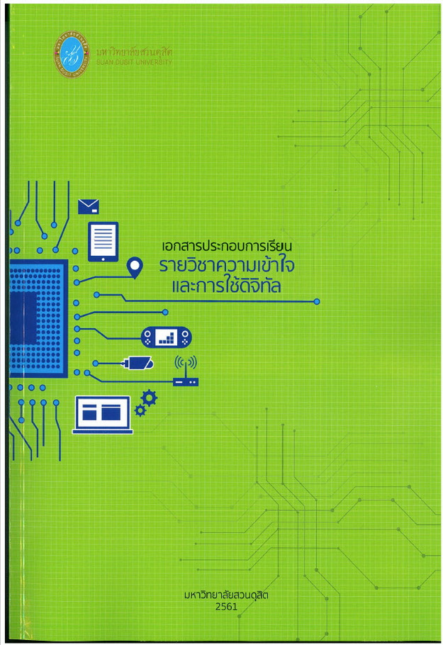
เอกสารประกอบการเรียนความเข้าใจ
และการใช้ดิจิทัล

Slide 9
ความเข้าใจและการใช้ดิจิทัล
เนื้อหารายวิชา ประกอบด้วย 15 หัวเรื่อง

Slide 10


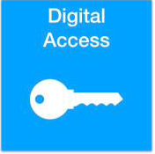
เนื้อหารายวิชา
Digital literacy
concept
Digital Media Understanding
Digital Media Access

Slide 11
เนื้อหารายวิชา
Digital Communication
Digital Society Practices
Digital Rights and Responsibilities

Slide 12
เนื้อหารายวิชา
Digital Security
Digital Law
Digital Commerce

Slide 13
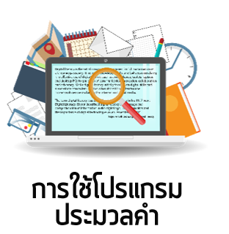
คำอธิบายรายวิชา
Digital Health and Wellness
Future Digital Technology
Microsoft Word

Slide 14

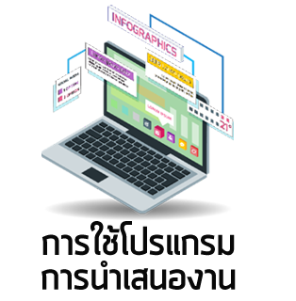

เนื้อหารายวิชา
Microsoft PowerPoint
Use of Data
Microsoft Excel

Slide 15
แนวคิดเกี่ยวกับความเข้าใจและการใช้ดิจิทัลในชีวิตประจำวันของแต่ละช่วงวัย
ความสำคัญของการมีความเข้าใจและการใช้ดิจิทัล
กรอบแนวคิดสำหรับผู้เรียนในยุคดิจิทัล
ประโยชน์ของการมีทักษะความเข้าใจและการใช้ดิจิทัล
มาตรฐานสมรรถนะสำหรับผู้ใช้ดิจิทัล

Slide 16
12 เทคโนโลยี ที่จะเข้ามามีอิทธิพลต่อการเปลี่ยนแปลงโลก
1. Mobile internet | 7. Next-generation genomics
2. Automation of knowledge work | 8. Next-generation storage
3. Internet of Things (IOT) | 9. 3D printing
4. Advanced robotics | 10. Advanced materials
5. Cloud technology | 11. Advanced oil and gas exploration and recovery
6. Autonomous vehicles | 12. Renewable electricity
ที่มา: McKinsey Global Institute (2013

Slide 17
ความสำคัญของการมีความเข้าใจและการใช้ดิจิทัล
ความเข้าใจและการใช้ดิจิทัล (Digital literacy) หมายถึง การมีทักษะในการนำเครื่องมือ อุปกรณ์ และเทคโนโลยีดิจิทัลที่มีอยู่ในปัจจุบัน ได้แก่ คอมพิวเตอร์ โทรศัพท์ แท็บเล็ต โปรแกรมคอมพิวเตอร์ และสื่อออนไลน์ มาใช้ให้เกิดประโยชน์สูงสุด ในการสื่อสาร การปฏิบัติงาน และการทำงานร่วมกัน หรือใช้เพื่อพัฒนากระบวนการทำงาน หรือระบบงานในองค์กรให้มีความทันสมัยและมีประสิทธิภาพ

Slide 18
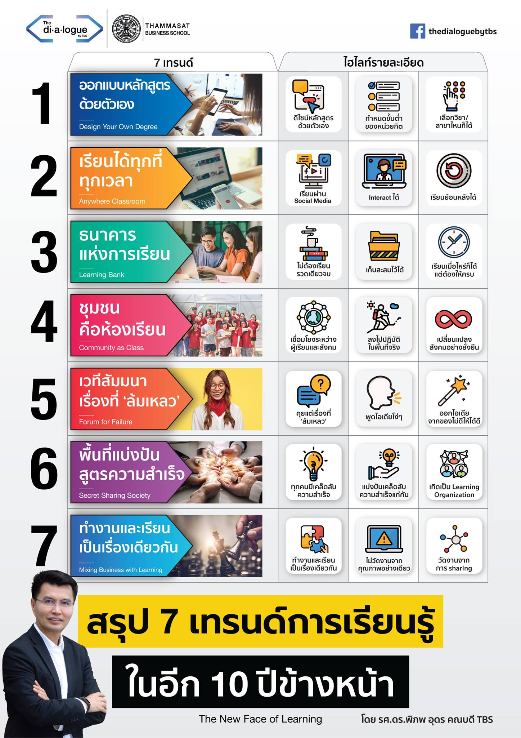

Slide 19
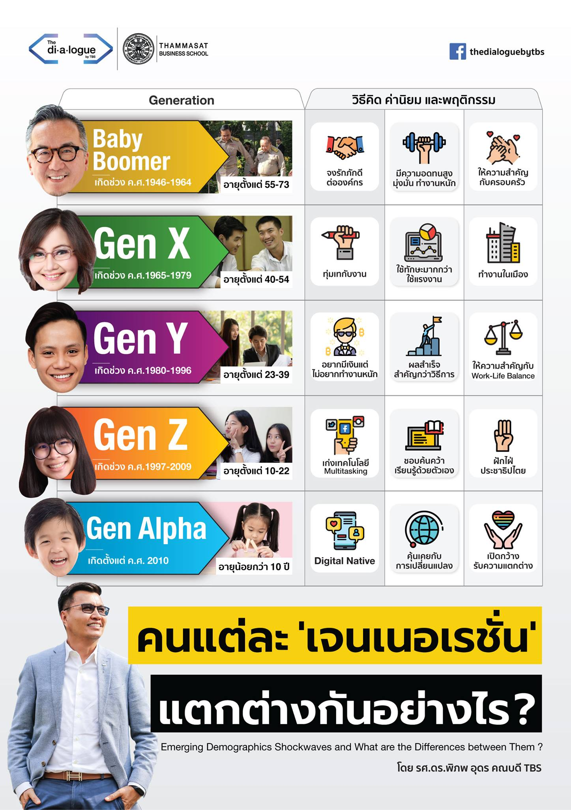

Slide 20
ความสำคัญของการมีความเข้าใจและการใช้ดิจิทัล
ความสามารถสำหรับความเข้าใจและการใช้ดิจิทัล แบ่งเป็น 3 ส่วน
ใช้ (Use) ความสามารถในการใช้คอมพิวเตอร์และอินเทอร์เน็ต เช่น การใช้โปรแกรมWord processor เว็บเบราเซอร์ (Web browser) อีเมล์ (E-mail) โปรแกรมที่ช่วยในการสืบค้นข้อมูล (Search engine) ฐานข้อมูลออนไลน์ การคำนวณคลาวด์ (Cloud computing) ดิจิทัลคอมเมิร์ช (Digital commerce) เป็นต้น
เข้าใจ (Understand) ความสามารถในการเข้าใจบริบทและสามารถประเมินสื่อดิจิทัลได้ เพื่อให้สามารถตัดสินใจเกี่ยวกับสิ่งที่พบเห็นบนสื่อออนไลน์ ตระหนักว่าเทคโนโลยีเครือข่ายมีผลกระทบต่อพฤติกรรมอย่างไร ทั้งยังสามารถพัฒนาทักษะการจัดการสารสนเทศเพื่อค้นหา ประเมิน และใช้สารสนเทศอย่างมีประสิทธิภาพ
3. สร้าง (Create) ความสามารถในการสร้างสรรค์เนื้อหาและการสื่อสารอย่างมีประสิทธิภาพผ่านเครื่องมือสื่อดิจิทัลที่ หลากหลาย โดยต้องเผยแพร่สื่อที่สร้างผ่านเครือข่ายสังคมออนไลน์อย่างมีความรับผิดชอบและมีประสิทธิภาพ

Slide 21
ทักษะที่จำเป็นสำหรับการสร้างให้เกิดความเข้าใจและการใช้ดิจิทัล
การรู้สื่อ (Media literacy)
การรู้เทคโนโลยี (Technology literacy)
การรู้สารสนเทศ (Information literacy)
การรู้เกี่ยวกับสิ่งที่เห็น (Visual literacy)
การรู้การสื่อสาร (Communication literacy)
การรู้สังคม (Social literacy)

Slide 22
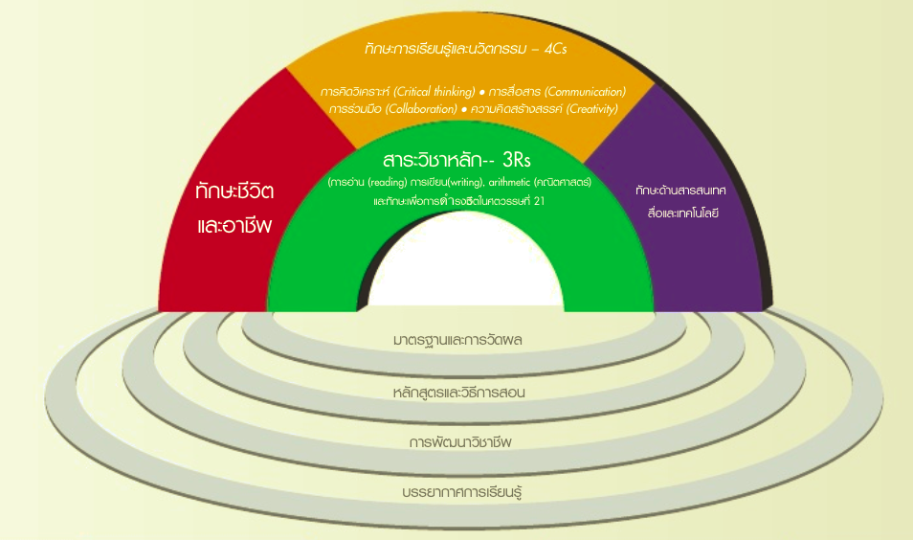
กรอบแนวคิดสำหรับผู้เรียนในยุคดิจิทัล
ที่มา: วิจารณ์ พานิช (2555)

Slide 23
ประโยชน์ของการมีทักษะความเข้าใจและการใช้ดิจิทัล
ก้าวทันการเปลี่ยนแปลงไปสู่ยุคดิจิทัลที่มีการใช้เทคโนโลยีดิจิทัลในการดำรงชีวิตและการทำงาน
ช่วยในการทำงานร่วมกันกับผู้อื่นในลักษณะ “ทำน้อย ได้มาก” หรือ “Work less but get more impact” และช่วยสร้างคุณค่า (Value Co-creation) และความคุ้มค่าในการดำเนินงาน (Economy of Scale) เพื่อการก้าวไปสู่การเป็นประเทศไทย 4.0
รู้เท่าทัน สามารถป้องกันความเสี่ยงที่อาจเกิดจากการใช้เทคโนโลยีที่ไม่เหมาะสม เช่น การสูญเสียการเป็นส่วนตัว ความปลอดภัยในชีวิตและทรัพย์สิน การโจรกรรมข้อมูล การโจมตีทางไซเบอร์ เป็นต้น
ทำงานได้รวดเร็ว เป็นการประหยัดเวลา ลดข้อผิดพลาดและมีความมั่นใจในการทำงานมากขึ้น
Etc.

Slide 24
มาตรฐานสมรรถนะสำหรับผู้ใช้ดิจิทัล
The International Computer Driving License (ICDL)
Information Technology Professionals Examination Council (ITPEC)
Microsoft Office Specialist (MOS) Certificate
IC3 Digital Literacy Certificate
CompTia Certification

Slide 25
มาตรฐานสมรรถนะสำหรับผู้ใช้ดิจิทัล
The International Computer Driving License (ICDL)
โปรแกรมทดสอบเพื่อวัดระดับทักษะความสามารถในการใช้งานโปรแกรมคอมพิวเตอร์
ความรู้พื้นฐานการใช้คอมพิวเตอร์ การสื่อสารทางอินเทอร์เน็ตและอื่น ๆ ที่จำเป็น
สำหรับนักเรียน นิสิตนักศึกษา คนทำงาน และบุคคลทั่วไป

Slide 26
มาตรฐานสมรรถนะสำหรับผู้ใช้ดิจิทัล
2. Information Technology Professionals
Examination Council (ITPEC)
มาตรฐานวิชาชีพด้านเทคโนโลยีสารสนเทศ
พัฒนาโดยสำนักงานพัฒนาวิทยาศาสตร์และเทคโนโลยีแห่งชาติ (สวทช) กับ 7ประเทศ คือ
ญี่ปุ่น มาเลเซีย ฟิลิปปินส์ เวียดนาม เมียนมาร์ มองโกเลีย และประเทศไทย
จัดสอบเพื่อวัดระดับความรู้และทักษะพื้นฐานด้านเทคโนโลยีสารสนเทศ โดยไม่อิงกับผลิตภัณฑ์ใด ๆ
เหมาะสำหรับบุคลากรด้านเทคโนโลยีสารสนเทศ นักวิเคราะห์ทุกสาขา นักวิชาการ

Slide 27
มาตรฐานสมรรถนะสำหรับผู้ใช้ดิจิทัล
3. Microsoft Office Specialist (MOS)
Certificate
ประกาศนียบัตรยืนยันความสามารถในการใช้โปรแกรม Microsoft Office
โปรแกรมการสอบ : Microsoft Office Version 2007 และ 2010
เหมาะสำหรับ
1) นักศึกษาที่ใช้ Microsoft Office ในการทำงาน
2) กลุ่มคนทำงาน ใช้เป็นมาตรฐานในการรับรองบุคลากรในเข้าทำงาน
3) กลุ่มอาจารย์ ที่ควรสามารถใช้โปรแกรมเพื่อช่วยในการเรียนการสอน

Slide 28
มาตรฐานสมรรถนะสำหรับผู้ใช้ดิจิทัล
4. IC3 Digital Literacy Certificate
ประกาศนียบัตรรับรองความรู้และทักษะคอมพิวเตอร์ขั้นพื้นฐาน
เป็นมาตรฐาน Neutral Vendor Standard*โดย Global Digital Literacy Council
รับรองโดยกระทรวงไอซีที กระทรวงวัฒนธรรม และสมาคมคอมพิวเตอร์แห่งประเทศไทย ประกอบด้วย
3 Modules
1) Computing Fundamentals
2) Key Applications
3) Living Online
*ไม่ยึดติดหรือมีเนื้อหาเกี่ยวกับเทคโนโลยีของริษัทใดบริษัทหนึ่ง เน้นวิชาการ

Slide 29
มาตรฐานสมรรถนะสำหรับผู้ใช้ดิจิทัล
4. IC3 Digital Literacy Certificate ประกอบด้วย 3 Modules
1) Computing Fundamentals เป็นการทดสอบความรู้พื้นฐานคอมพิวเตอร์ด้าน Hardware และ
Software
2) Key Applications เป็นการทดสอบความรู้ด้านโปรแกรมสำนักงานสำเร็จรูป คือ Word
Processing, Spreadsheet, Presentation
3) Living Online เป็นการทดสอบความรู้ด้านการใช้เมล์ และอินเตอร์เน็ต ได้แก่ E-mail, Web
Browser, Upload-Download

Slide 30
มาตรฐานสมรรถนะสำหรับผู้ใช้ดิจิทัล
5. CompTia Certification
CompTIA คือ องค์กรที่ไม่แสวงกำไร ให้ข้อมูลด้านเทคโนโลยีสารสนเทศและ
การสื่อสาร (Information and Communication Technology: ICT)
ทำหน้าที่ออกใบรับรองให้บุคคลด้าน ICT (Certification)
ตั้งแต่ระดับเริ่มต้นไปจนถึงระดับผู้เชี่ยวชาญ
สาขา: Security, Networking, Cloud, Mobile และให้ความรู้ด้าน
ICT แก่อุตสาหกรรม

